Slide 1
本地智能工作台
Windows 可行性辅助验证 · 非 OpenCode+Skill 门禁产物
16:9 · 中文可编辑 · 本地图片

Slide 2
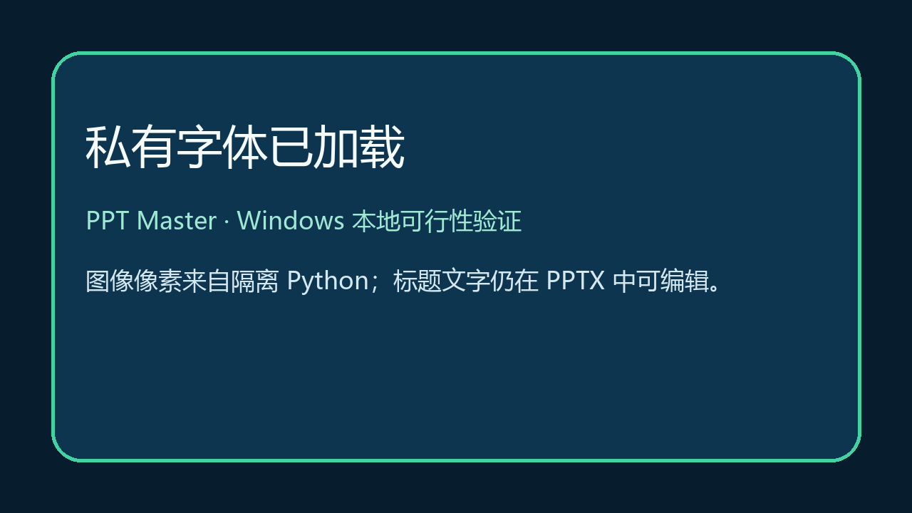
私有字体与图片路径
隔离 Python
私有目录加载字体 生成左侧 PNG
右侧文字仍为原生文本 可在 PowerPoint 中编辑

Slide 3
确定性检查结果
01
OOXML / ZIP
包结构与 CRC 可独立解析
02
python-pptx
可编辑中文、图片与 16:9 尺寸
03
PowerPoint COM
桌面 Office 实际打开并导出预览

